Slide 1
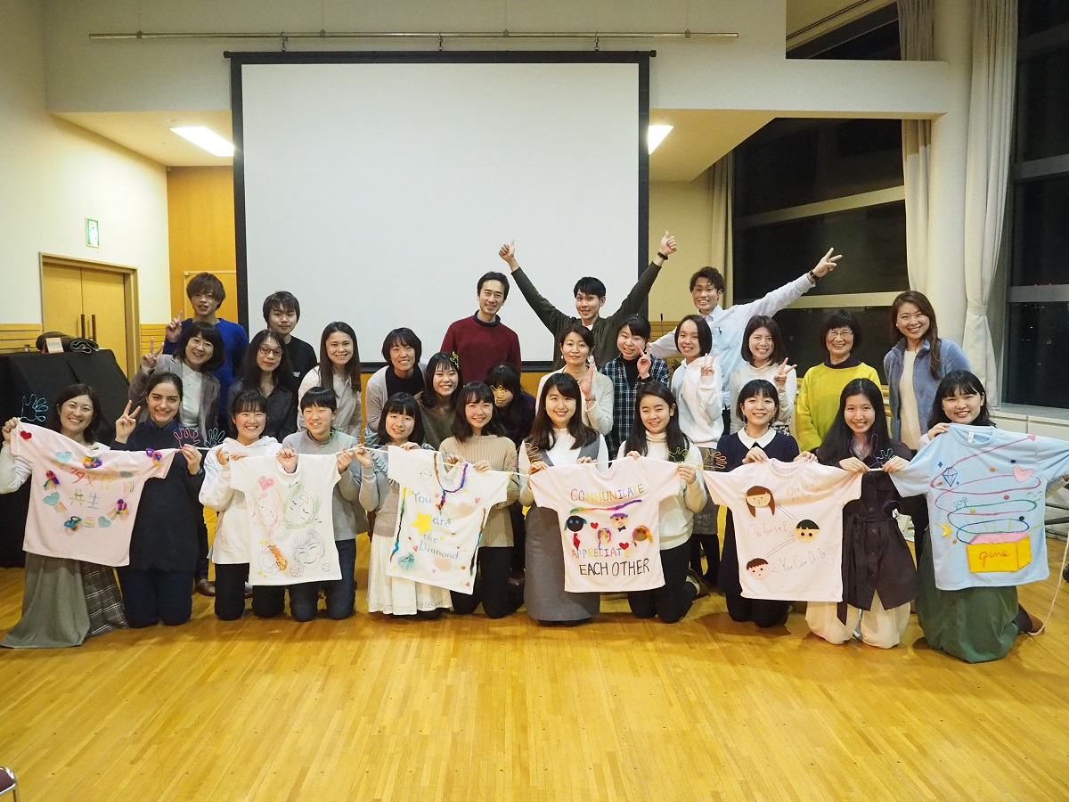
2019年（平成31年） 草の根育成助成成果報告
特定非営利活動法人 日本ピーススマイル協会
Notes:
A.汎用

Slide 2
目次
１．日本ピーススマイル協会について
２．草の根育成助成事業での活動内容
３．成果と課題
４．今後の活動計画・展望

Slide 3
１．日本ピーススマイル協会について

Slide 4
日本ピーススマイル協会とは？
＜団体概要＞
名称 特定非営利活動法人 日本ピーススマイル協会
（略称JPSA）
英語表記 Japan Peace Smile Association
設立 2008年9月
（現事業は2017年6月、2018年8月法人化）
代表理事 越智 創
所在地 東京都新宿大久保3‐11‐1‐723

Slide 5
私たちの目指す社会・使命
＜Vision:目指す社会＞
「誰もが人間らしく笑顔で生きる平和社会」
＜Mission:使命＞
自殺とうつを「予防」し、なくすこと
＜Action:活動＞
・地域や学校を超えた心の居場所と成長の場を作り、生きる力を育みます。
・自己肯定感を高め、「自分の価値」を認める教育プログラムを提供し、生きる力、幸福感を育みます。

Slide 6
子どもたちの「自殺・うつ問題」の現状

Slide 7
「SDGs」の実践
私たちは、SDGs（特に３健康と福祉、４質の高い教育、５ジェンダー平等の実現、１６平和と公正）を実践した活動を行っております。
※「SDGs」とは国連サミットで採択した「持続可能な開発のための2030アジェンダ」に掲げられた17の「持続可能な開発目標」です

Slide 8
私たちの活動
①教育と子育て支援事業 ・自己肯定感、生きる力を育むワークショップ授業
・各種研修（子育て講座、道徳授業講座など。。）
②啓発事業 ・各種イベント主催
・ボランティア活動推進
③アドボカシー事業 ・ＳＮＳを通じた政策提言
④その他の事業 ・震災復興支援事業など

Slide 9
２．草の根育成助成事業での活動内容

Slide 10
草の根育成助成事業での活動内容
分野 | 児童・青少年の健全な育成を目的とする 事業や活動分野
事業名 | 学校を超えた交流を通しての青少年育成事業
実施場所 | 国立オリンピック記念青少年総合センター、 新宿区戸塚地域センター等
地域の課題 | 青少年のうつ、自殺が減らない
事業費 | 総事業費213,645円、うち助成費108,000円
事業紹介 | 青少年に、学校を超えて交流できるイベントを計4回開催。 中高生に関心を持ちやすい、ボランティアやアート、料理を入れた企画を開催。なるだけ学生と一緒に企画運営も行い、失敗体験も含めて成長の糧にする。

Slide 11
工夫点
（ごみ拾いイベントを除く）3回のイベントにて、
自分の価値を認める体感ワークショップを行い、
うつと自殺予防の啓発メッセージも伝える。
※ワークショップとは、互いに相手をほめたり、励ましたり、共感するコミュニケーションをとることにより、健全かつ自己肯定的な人間性と自信を生み出すワーク。一般のほめワーク以上に、
本人に焦点を強く充てられるのが強みであり特徴です。
Notes:
・社会貢献目的の企業に対しては子供に対する影響の効果の記載が必要
「ストレスが軽減されて、家庭でイライラすることがなくなった」 とか

Slide 12
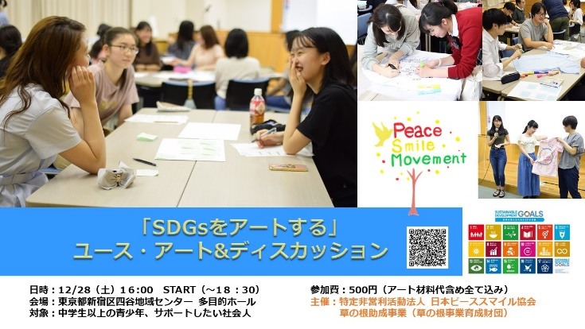
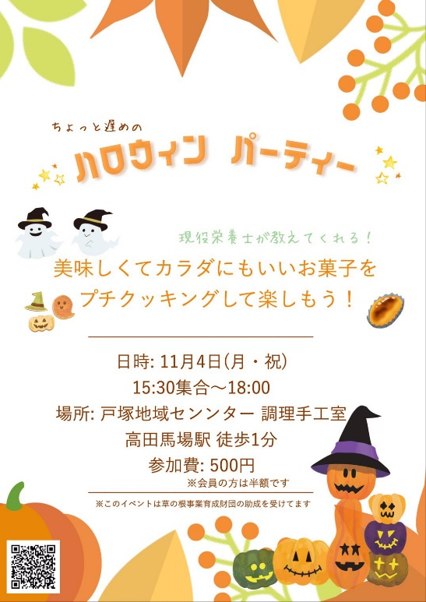

Slide 13
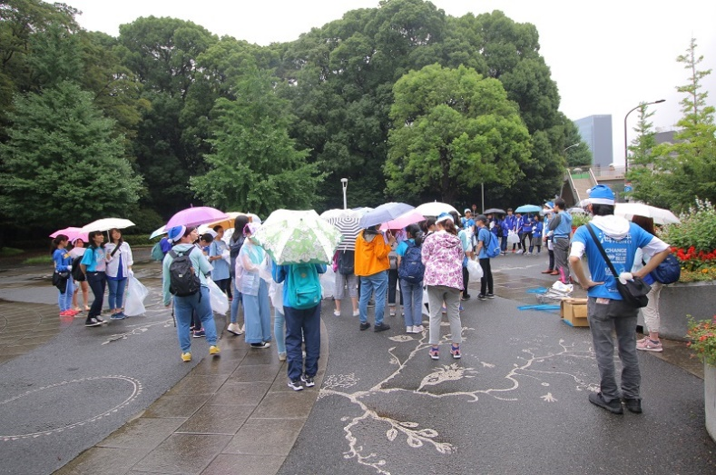
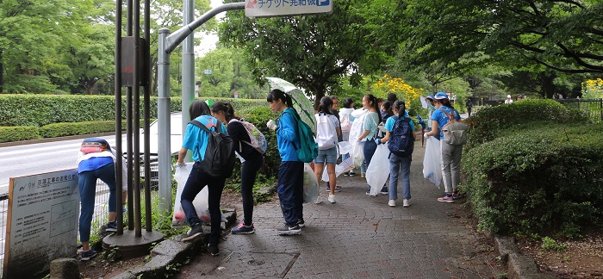
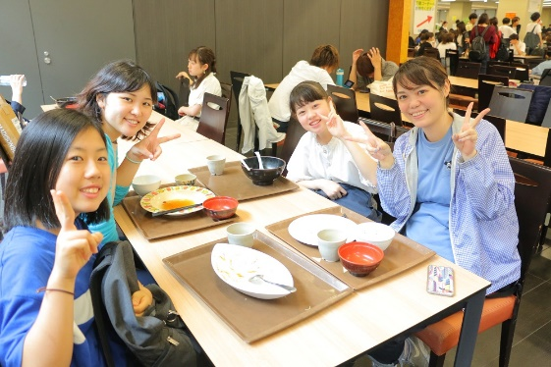
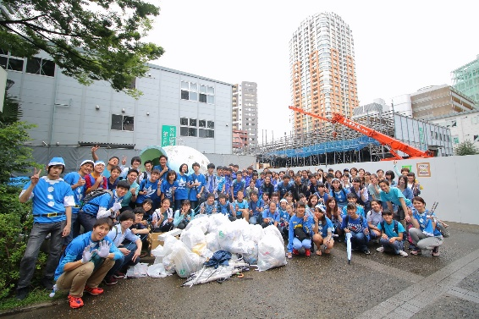
7月15日
ユース・ブルーサンタごみ拾い
（参加者98名、うち学生70名）
NPO法人海さくらさんが毎年全国に呼び掛けて行っているごみ拾いイベントに参加。代々木公園から渋谷までごみ拾いしながら、誰にでもできるボランティアを通して「自分にもできることがある」という体験をしました。

Slide 14
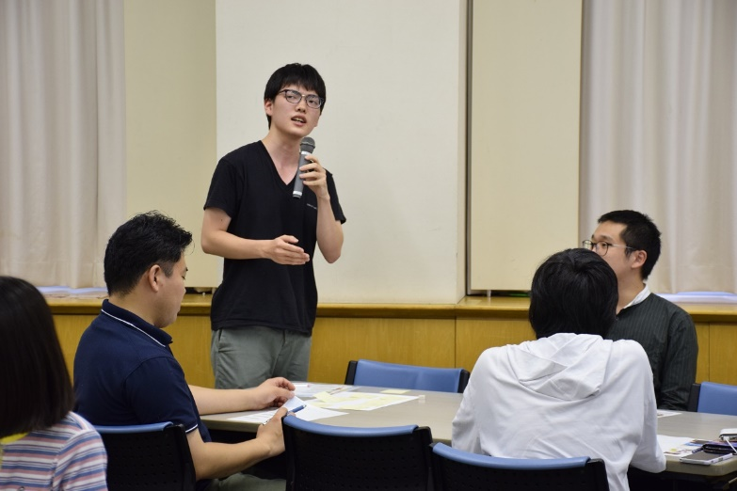
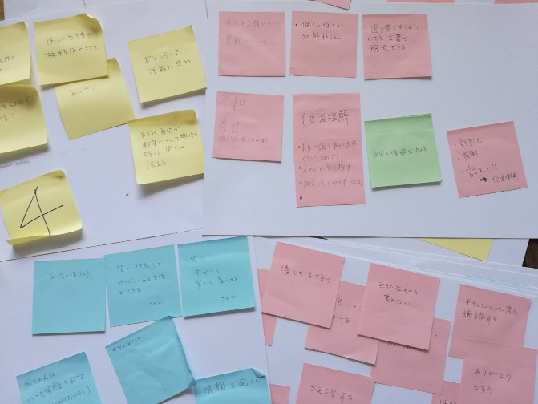
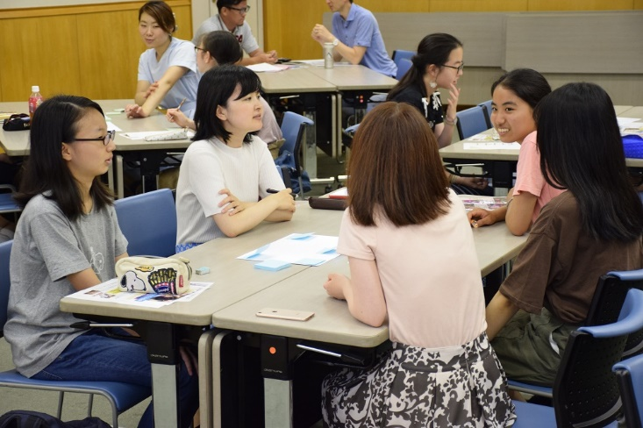
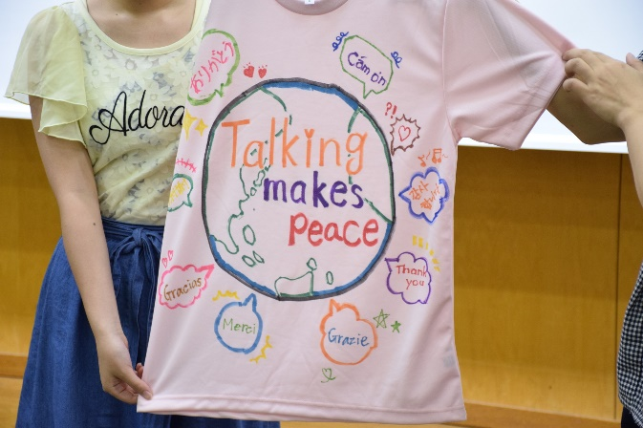
８月３日
平和について考えるユースディスカッション＆アートフェスタ
（参加者25名、うち学生14名）
終戦の日の時期に、オリンピックテーマの一つ「平和と共生（「あなたは一人じゃない」「多様性」と、自殺うつの予防に繋がりやすい内容に）」を掲げ、世代を超えた班でメッセージを考えました。各自決心したアクションをTシャツにメッセージ付アートとして表現しました。

Slide 15
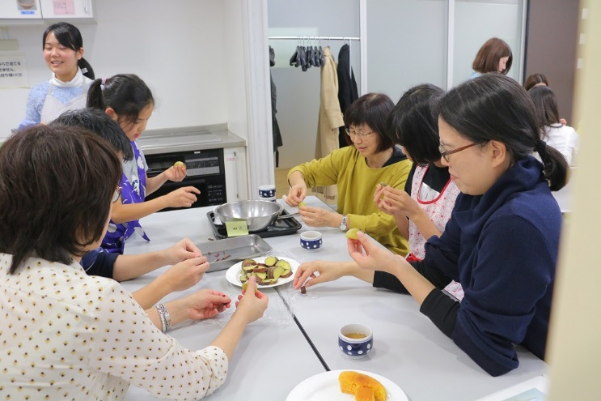
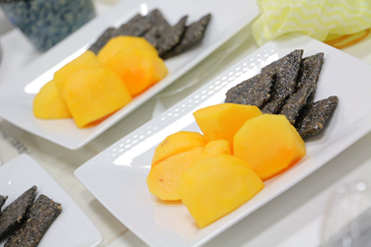
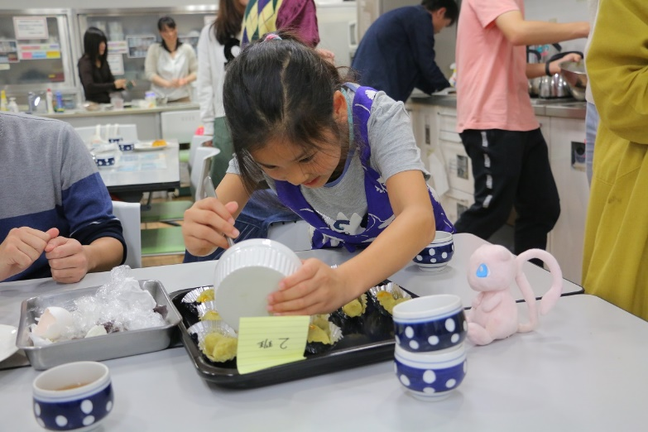
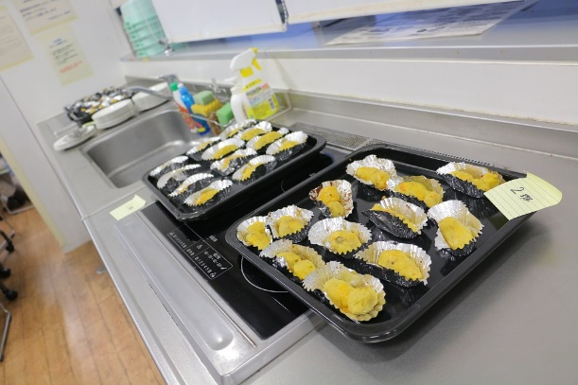
11月4日 料理企画
ちょい遅れのハロウィンパーティ（参加者25名、うち学生13名）
簡単な料理を一緒に作りながら、栄養士の方から、栄養素のあるお菓子や食事のとり方を食育しました。その後、実際に食べながら一緒に対話しやすい雰囲気をつくり、中高生の本音トークを先輩たちが受け止めるようにしました。

Slide 16
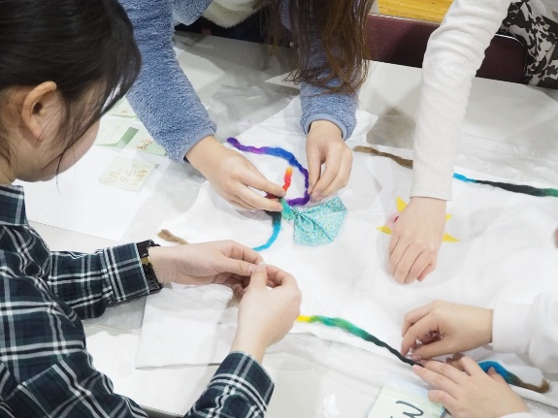
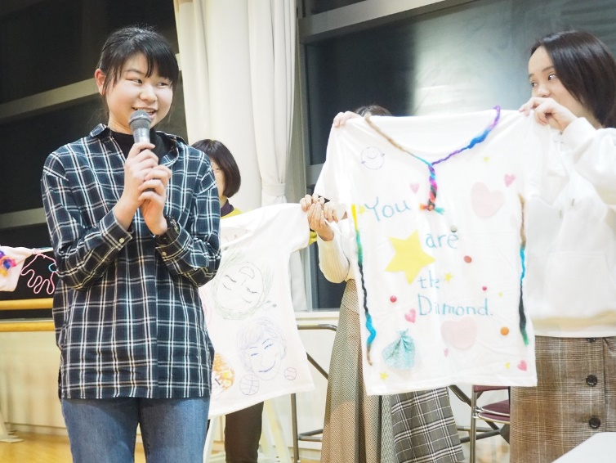
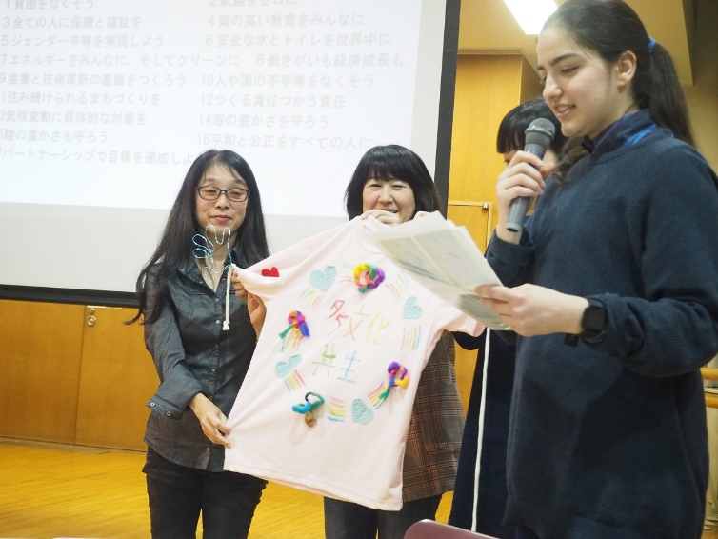
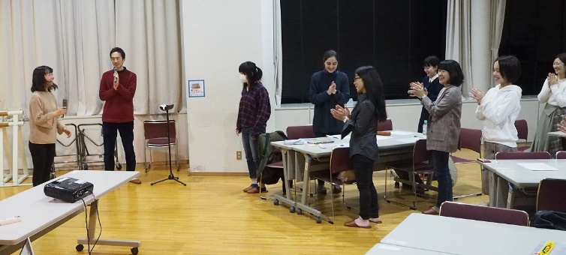
12月28日
SDGsをアートする～
ユース・アート＆ディスカッション
（参加者29名、うち学生13名）
8月に続いて、SDGsをテーマにしたディスカッションと、それをアートで表現する企画を行いました。さらに、各チームが作品を展示し、ブースに分かれてプレゼンする予定でしたが、時間の都合上、各チーム一回の発表にとどまりました。

Slide 17
３．成果と課題

Slide 18
地域課題への成果と課題
①成果 ・大人177名参加。うち学生110名参加。結果として、様々な層（いわゆる高偏差値学校の生徒からフリースクール、不登校者まで）が参加し、地域や学校を超えた交流を楽しみながら、自己肯定感や自尊感情を高めるワークショップを体験してもらうことができた。
事後アンケートでも「自分のことをもっと好きになれた」「もっと自信をもてた」という回答を多く得たので、参加者たちへ自殺とうつの予防となる体験を提供できたと感じている。
・思いがけず、都以外の若者（群馬からも）も参加したことで、より交流の幅が広がった。

Slide 19
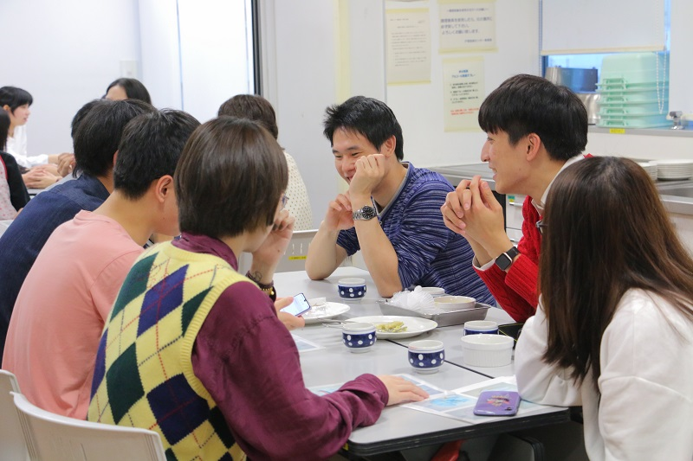
参加者の声
「私の意見を親身に耳を傾けてくださってとても嬉しかったです。また、自分を大切にするということは普段意識しなかったので、みんなで考え、見つめ直すことが自分も他者も幸せに過ごせることだと思いました。」（大学1年生女子）
「ほめられて嬉しかったし、自信がついた」（高校1年生男子）
「相手を褒めると、自分の良いところも
見えてくるし、認められるようになって
よかった。」（中学2年生男子）
Notes:
・社会貢献目的の企業に対しては子供に対する影響の効果の記載が必要
「ストレスが軽減されて、家庭でイライラすることがなくなった」 とか

Slide 20
地域課題への成果と課題
②課題
・運用面では、広報面でマンパワーが追い付かず、チラシ作成が遅れ、枚数を減らしたり、区への情報提供を一部断念した。
活動を実施するごとに参加者を募るだけでなく、告知することをきっかけに、自治体や関係団体などに認知を広げられることを実感した。
今後はそこも意識して広報に努めることで、地域での受益者を増やしていきたい。

Slide 21
事業としての成果と課題
①成果
・今回、初めて有償アルバイトを活用することで、運営上の負担が減り、活動の幅を広げられたと思う。
・活動を重ねるごとに徐々にだが認知度が上がった。
・複数回にわたって関わってくれた方たちが賛助会員になるなど、思いがけない効果があった。
・実施時期によって学生の参加しやすさが変わることや、ボランティア募集も有償サイトより都のサイトからの参加者が多いと分かったので、今後は、なるだけ休み期間に実施するなど、今回分かったノウハウを今後生かしたい。

Slide 22
事業としての成果と課題
②課題
・当初展示会を予定していたが、想定していた展示ギャラリーが、同施設のホールを同時に使用する団体でないと使えないことが判明（御事務局のアドバイスもあり）。結果、地域センターのホールに変更し、展示ではなくプレゼンするという形で対応した。
新しいことに挑戦できたともいえるが、事前の計画が甘かったことも認識し、遂行能力を高めたい。

Slide 23
４．今後の活動計画・展望

Slide 24
今後の活動計画と展望
学校を超えた交流を通しての青少年育成イベント
・2020年度は年8回実施予定。3月は延期したが、4月からオンラインを実施し、全国からの参加者もあり、地域にとどまらない広がりも期待できる。
・集積したアンケート結果の分析やエビデンスも行う。
・リピーターを増やし、継続した変容も確認しながら、より多くの人に提供していく。
・自分への価値を感じるためのメッセージ映像を制作、youtubeなどに載せ、不特定多数の人たちへリーチする。

Slide 25
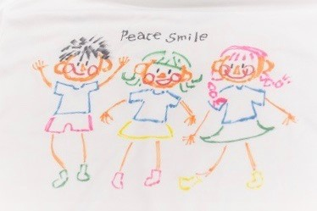
さいごに
自殺とうつをなくす社会づくり、
誰もが人間らしく笑顔で生きる平和社会を
共に実現しましょう！
詳細はこちらから➡
ピーススマイル 教育
お問い合わせはこちらから➡
特定非営利活動法人日本ピーススマイル協会
連絡先：h.ochi@p-smile.org Tel：03-6261-7286

